Slide 1
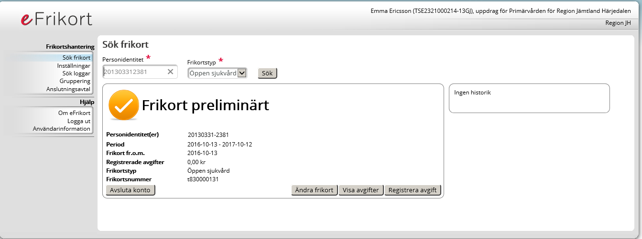
9 Radera frikort (preliminärt 48 timmar)
Visa avgifter

Slide 2
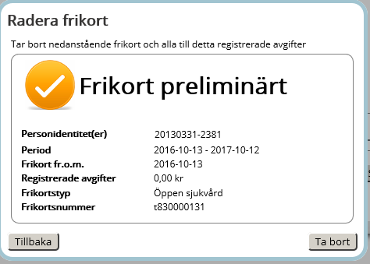
9 Radera frikort (preliminärt 48 timmar)
Radera frikort
Bekräfta

Slide 3
9 Radera frikort (preliminärt 48 timmar)
Frikort raderat

